Slide 2
SÍLA

Slide 3
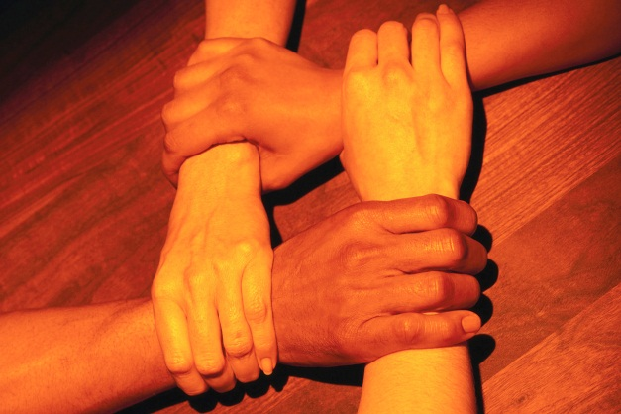
Umíš odpovědět
?
K čemu použiješ sílu
Mohou se síly lišit, čím
Můžeme sílu změřit, jak

Slide 4
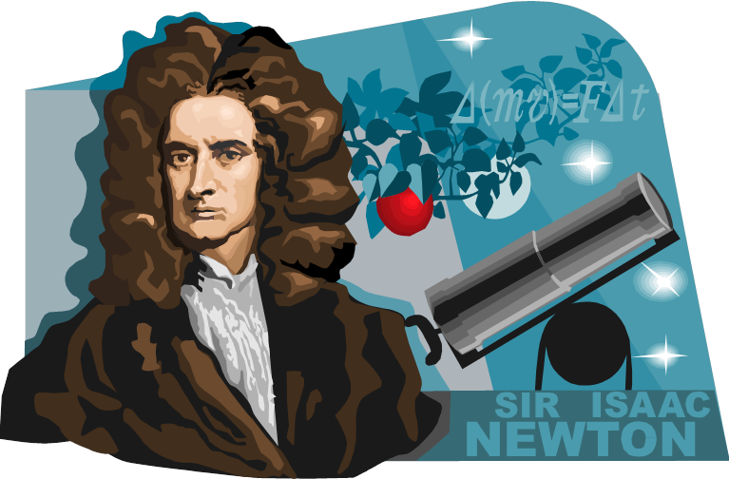
Síla
fyzikální veličina, která je určena
směrem
velikostí
působištěm
značka – F
jednotka - newton – 1 N

Slide 5
další jednotky síly
1 kN = 1 000 N kilonewton
1 MN = 1000 000 N Meganewton
1 mN = 0,001 N milinewton
měří se siloměrem
části – pružina, stupnice, obal

Slide 6
Úkoly k procvičení
1.Čím je síla určena ?
směr, velikost, působiště
2.Jaká je značka a jednotka síly ?
F, newton
3.Převeď na newtony : 2 kN; 30 kN;
0,5 kN; 5 MN, 0,1 MN, 0, 01 MN
2 000 N, 30 000 N, 500 N, 5 000 000N,
100 000 N, 10 000 N

Slide 7
Zdroj obrázků a ilustrací:
ww.office.microsoft.com

